Slide 1
Laravel
Часть 3

Slide 2
Доработка представления
Подключим awesome для отображения иконок в master.blade.php:
<link rel="stylesheet" href="https://stackpath.bootstrapcdn.com/font-awesome/4.7.0/css/font-awesome.min.css">
Используем иконки в topic\index.blade.php:
<i class="fa fa-times" aria-hidden="true"></i>
<i class="fa fa-edit" aria-hidden="true"></i>

Slide 3
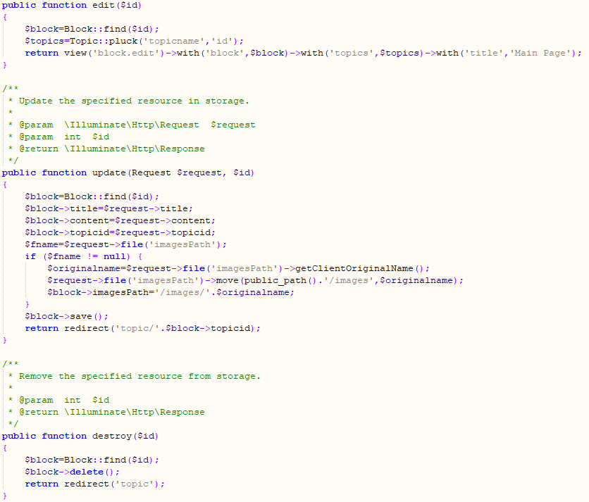
Доработка BlockController

Slide 4
Расширение функционала
Можно ли в RESTful контроллер добавлять другие методы, помимо тех, что вставлены туда изначально? Да, можно добавлять в такие контроллеры произвольные методы, необходимые для вашего приложения.
Добавим в контроллер TopicController метод search().

Slide 5
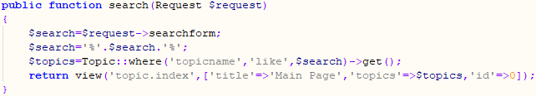
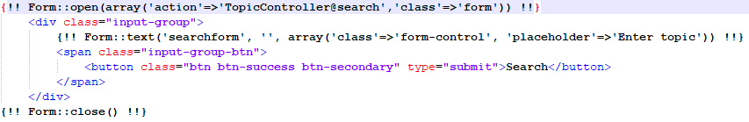
Метод search()
Добавим маршрут:
Route::post('topic/search','TopicController@search');
И добавим форму поиска в \topic\index.blade.php:

Slide 6
Аутентификация
Laravel по умолчанию включает в свой состав встроенную систему аутентификации. Функционал этой системы подходит для подавляющего большинства приложений в том виде, как он есть. Но при необходимости его можно дорабатывать. В папке app находится модель User, которая описывает пользователей. Кроме этой модели, в пространстве имен App\Http\Controllers\Auth также уже встроено несколько контроллеров:

Slide 7
Аутентификация
RegisterController – отвечает за регистрацию новых пользователей;
LoginController – отвечает за аутентификацию;
ForgotPasswordController – отвечает за email пересылки при восстановлении пароля;
ResetPasswordController – содержит логику восстановления пароля. Если в вашем приложении нужны аутентификация и авторизация, вы можете быстро создать все необходимые представления и маршруты для них, выполнив такую artisan команду:

Slide 8
Аутентификация
php artisan make:auth
Эта команда создаст все представления, маршруты и еще один контроллер HomeController, в котором выполняется настройка переадресации после регистрации и после входа.
Кроме того, эта же команда создаст папку с именем larabook/resources/views/layouts, а в ней – представление с именем app.blade.php, которое является базовым для приложения и уже включает в себя формы регистрации и входа.

Slide 9
Аутентификация
Команду php artisan make:auth надо выполнять в самом начале создания нового приложения, а затем уже строить свое приложение вокруг созданного базового представления. Если базовое представление уже было создано ранее, то надо будет просто изменить для нашего приложения базовое представление, чтобы оно работало с созданной системой аутентификации.

Slide 10
Аутентификация
Используйте app.blade.php в качестве базового представления (необходимо перенести верстку из представления master.blade.php в app.blade.php и унаследовать дочерние представления от нового базового представления).

Slide 11
Аутентификация
В качестве примера использования аутентификации и авторизации давайте сделаем так, чтобы при попытке активации второго пункта меню нашего сайта незарегистрированным пользователем, такой пользователь пересылался бы на страницу входа. Для этого надо добавить несколько строк в метод create() контроллера BlockController:
use Illuminate\Support\Facades\Auth;
if (!Auth::check()) { return redirect('login'); }

